Slide 1
Experimental Lesson
------ By Ming Yan
Numerical Analysis,2016

Slide 2
Outline-1
1 Overview
引论（误差）
插值法
函数逼近与快速傅立叶变换
数值积分与数值微分
解线性方程组的直接法
2 First, Second Chapter110
3 Third Chapter112
4 Fourth Chapter113
5 Fifth Chapter84
实验要求：8选5/138位同学

Slide 3
Outline-2
6 Sixth Chapter33
解线性方程组的迭代法
非线性方程与方程组的数值解法
矩阵特征值的计算
常微分方程初值问题数值解法
总结
7 Seventh Chapter35
8 Eighth Chapter28
9 Ninth Chapter7
10 Conclusion
实验截至日期：2016年6月5日
考试日期：2016年6月14日下午
实验批阅完成时间：考试之前

Slide 4
1 Overview
一、实验平台要求不限，程序语言采用基本高级语言（注：推荐使用C/C++，根据蔡老师课上要求不允许使用python、matlab、mathematica等语言，文档中说明的特殊情况除外，如绘图），目的在于使大家熟悉算法的整个过程而不是仅仅要求得出结果；
二、实验报告撰写格式：1）实验要求（实验题目和初始数据），2）算法描述（文字说明、伪代码或程序框图），3）程序清单（以附件形式给出，文本格式，和实验报告一起打包，可以附上相应的可执行文件），4）运行结果（运行结果和理论结果进行比较和分析），5）体会与展望（对本次实验过程的心得、体会、展望等）；
三、详细要求请参照实验指导。
实验基本要求

Slide 5
1 Overview
1实验共分8次，每章一次（注：第一章和第二章合并为第一次实验），每章讲完后发布实验指导文档，提交作业时限一般为文档发布后二周内；
2对每次实验作业，要求独立完成，有相应的实验数据和结果，根据实验数据和结果撰写实验报告，严禁抄袭和虚构数据；
3实验平台要求不限，程序语言采用基本高级语言（注：推荐使用C/C++，根据蔡老师课上要求不允许使用python、matlab、mathematica等语言，文档中说明的特殊情况除外，如绘图），目的在于使大家熟悉算法的整个过程而不是仅仅要求得出结果；
4在上机过程中，认真实现相关算法，设计程序，根据实际情况记录数据和结果，不允许篡改数据和结果，最终结果不是成绩的唯一标准；
5实验报告撰写格式：1）实验要求（实验题目和初始数据），2）算法描述（文字说明、伪代码或程序框图），3）程序清单（以附件形式给出，文本格式，和实验报告一起打包，可以附上相应的可执行文件），4）运行结果（运行结果和理论结果进行比较和分析），5）体会与展望（对本次实验过程的心得、体会、展望等）；
6打包上传至网络学堂，以压缩文件（内含程序清单和报告等）的格式上传，文件名为学号_姓名，比如2013011314_张三.zip。

Slide 6
1 Overview
1严格按照实验指导文档的要求进行实验，特别是程序语言，必须按实验指导文档具体要求进行，否则不予批阅，实验指导文档中的问题必须在实验报告中全部解答；
2实验格式不符合要求的文档在一定程度上会对成绩有影响；
3实验结果不是成绩的唯一标准，包括程序清单、报告内容、报告格式、是否按时提交、心得体会等都会对成绩有影响，特别注意的是若出现疑似雷同现象，则严肃处理相关同学；
4如果不能按时完成或者在实验中出现什么疑问，欢迎及时联系我们（联系方式在蔡老师数值分析课件第一章第4页），也可以在网络学堂课程讨论区提出；
5由于每次实验的难易程度存在不同，所以在最终计算成绩时会考虑这一点，所以请同学们不要都去做简单的题目从而限制自己对数值分析课特别是一些难点的理解和掌握；
6由于作业是按讲课章节顺序下发的，因此8选5的课程实验，可以由同学根据自己的时间自由选择其中5次进行实验。

Slide 7
1 Overview
一、8个实验作业任选其5。多做如何处理？
网络学堂课程讨论区、邮件多次被提问
二、实验是如何批阅的？
实验批阅和课后作业批阅过程和方式不一样
三、实验成绩对最终成绩有何影响？
实验成绩是平时成绩的一部分，按比例算入最后成绩；影响实验成绩的因素很多，包括完整性、正确性、创新性、美观性等……
四、其他实验问题
实验题意的理解，实验报告的形式，实验提交、实验精度，雷同或疑似雷同，未按要求进行（程序语言、算法实现、漏题等），迟交或补交……主观能动性
附：2015级GPA改革（2个同学）
实验相关提问

Slide 8
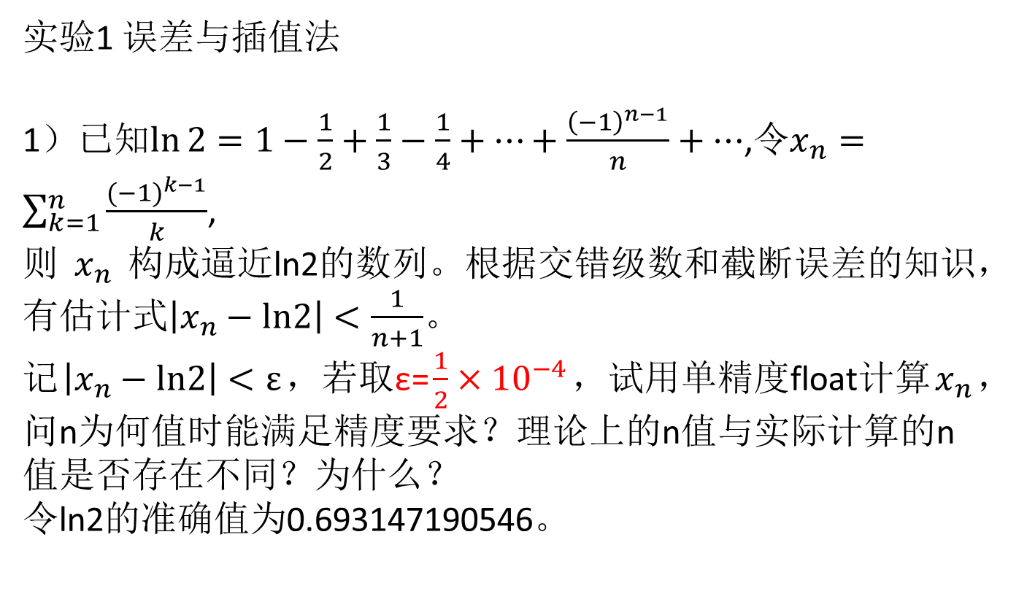
2 First, Second
实验1 误差与插值法
1）已知$\ln{2}=1−\frac{1}{2}+\frac{1}{3}−\frac{1}{4}+…+\frac{{\left(−1\right)}^{n−1}}{n}+…$,令$x_{n}=\sum_{k=1}^{n}{\frac{{(−1)}^{k−1}}{k}}$,
则$x_{n}$构成逼近ln2的数列。根据交错级数和截断误差的知识，有估计式$\left|x_{n}−ln2\right|<\frac{1}{n+1}$。
记$\left|x_{n}−ln2\right|<ε$，若取ε=$\frac{1}{2}×{10}^{−4}$，试用单精度float计算$x_{n}$，问n为何值时能满足精度要求？理论上的n值与实际计算的n值是否存在不同？为什么？
令ln2的准确值为0.693147190546。

Slide 9
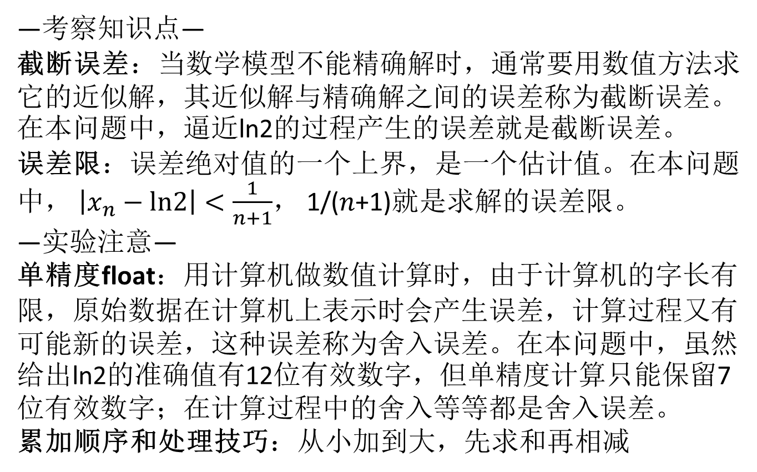
2 First, Second
—考察知识点—
截断误差：当数学模型不能精确解时，通常要用数值方法求它的近似解，其近似解与精确解之间的误差称为截断误差。在本问题中，逼近ln⁡2的过程产生的误差就是截断误差。
误差限：误差绝对值的一个上界，是一个估计值。在本问题中， $\left|x_{n}−ln2\right|<\frac{1}{n+1}$， 1/(𝑛+1)就是求解的误差限。
—实验注意—
单精度float：用计算机做数值计算时，由于计算机的字长有限，原始数据在计算机上表示时会产生误差，计算过程又有可能新的误差，这种误差称为舍入误差。在本问题中，虽然给出ln⁡2的准确值有12位有效数字，但单精度计算只能保留7位有效数字；在计算过程中的舍入等等都是舍入误差。
累加顺序和处理技巧：从小加到大，先求和再相减

Slide 10
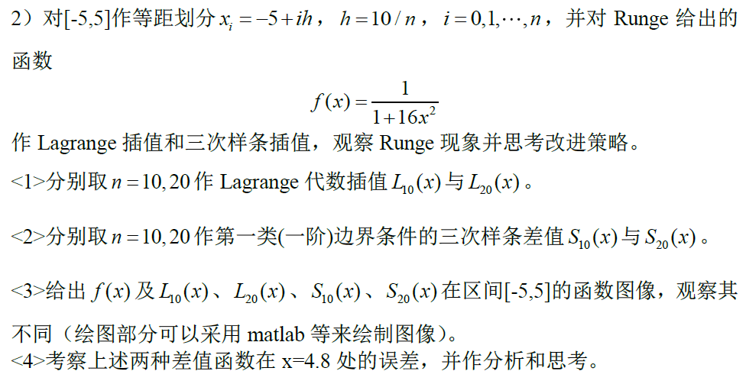
2 First, Second

Slide 11
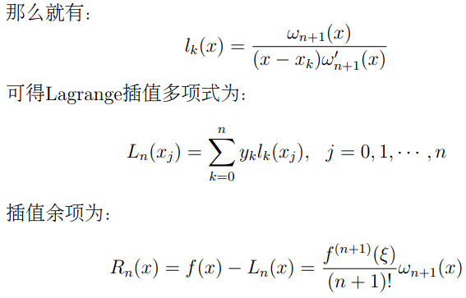
2 First, Second
—考察知识点—
拉格朗日插值
三次样条插值
龙格现象
—实验注意—
解线性方程组：第5章中的内容，可以任选
Matlab绘图：可以用其他绘图工具绘制

Slide 12
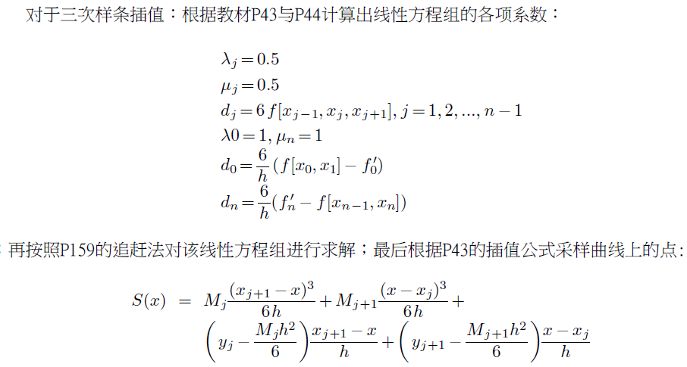
2 First, Second

Slide 13
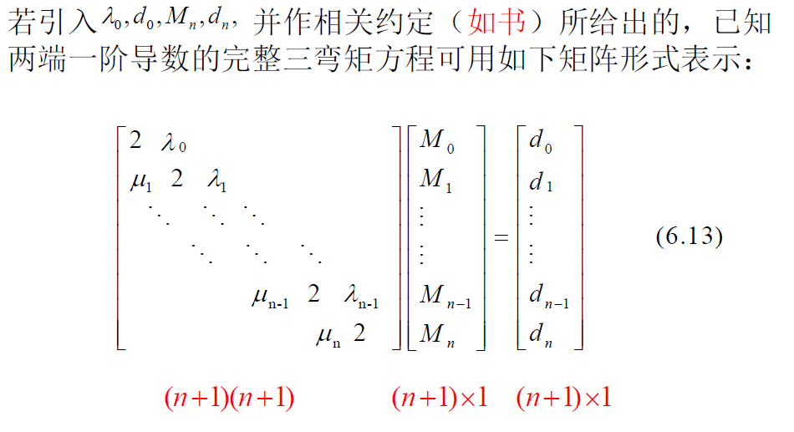
2 First, Second

Slide 14
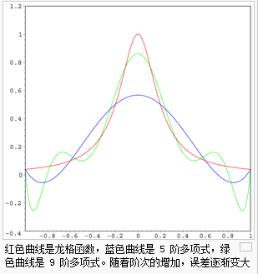
2 First, Second
龙格现象：
解决龙格现象的办法：
1分段低次插值（第二章）
2使用切比雪夫节点代替等距点可以减小震荡（第三章）

Slide 15
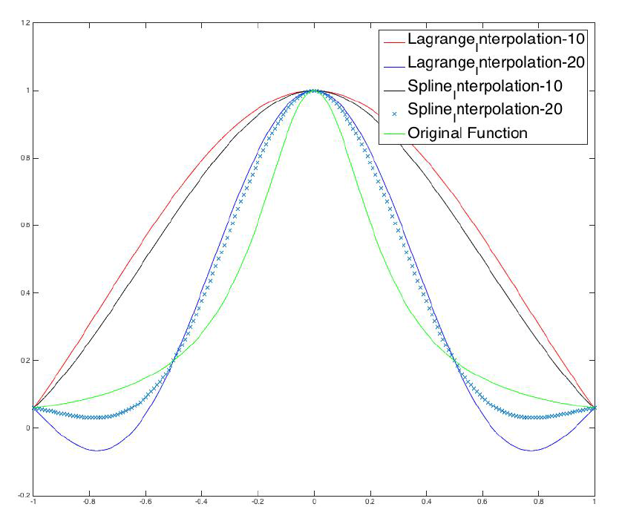
2 First, Second
结果对比：

Slide 16
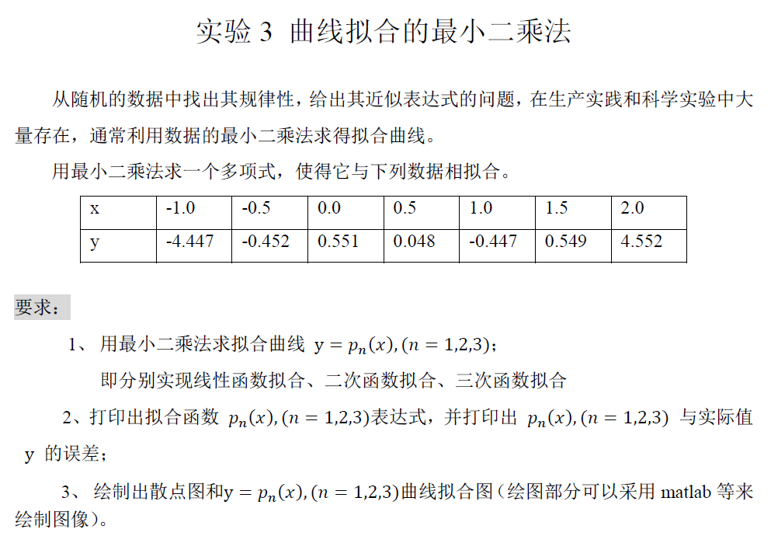
3 Third Chapter

Slide 17
3 Third Chapter
—考察知识点—
最小二乘法：下面将展开谈
—实验注意—
解线性方程组：第5章
N>=3：给定f(x)的离散数据，要确定φ是困难的，一般可取φ=span{1,x,x^2,…,x^n}，但这样做当n>=3时，与连续情形一样求解法方程(4.6)时将出现系数矩阵G为病态的问题，通常对n=1的简单情形都可通过求法方程(4.6)得到S*(X)。
自动选择数学模型：程序中因变量与自变量变换的函数类型较多，通过计算比较误差找到拟合得比较好的曲线，最后输出曲线图形及数学表达式。

Slide 18
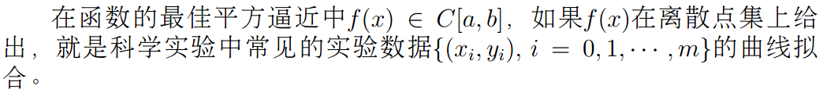
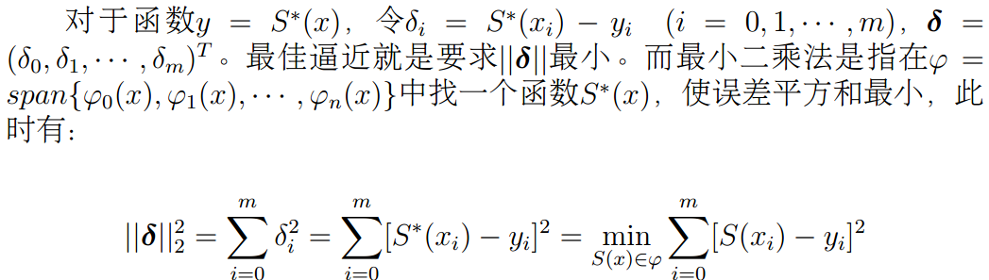
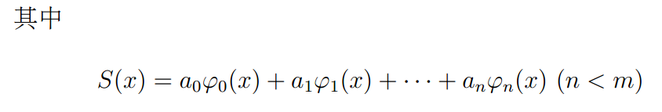
3 Third Chapter
最小二乘法

Slide 19
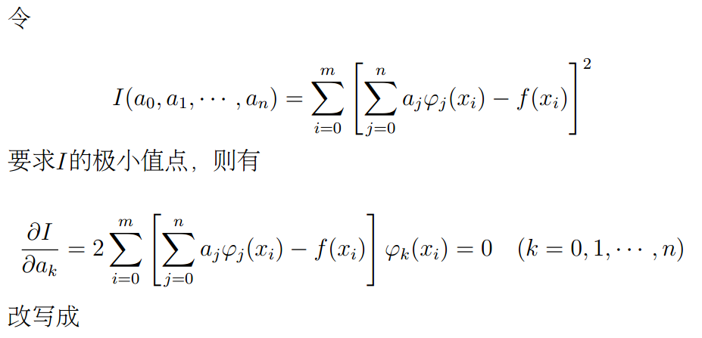
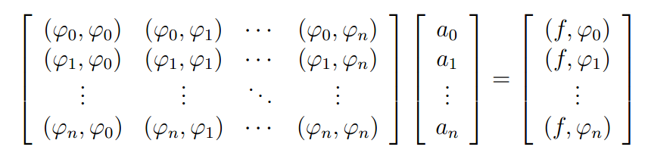
3 Third Chapter
最小二乘法的计算

Slide 20
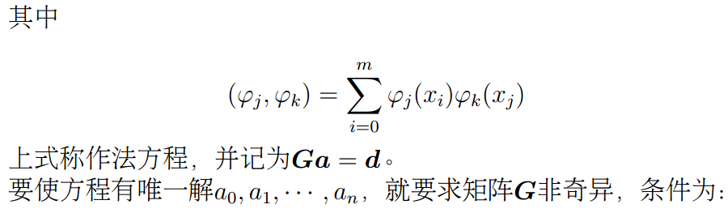
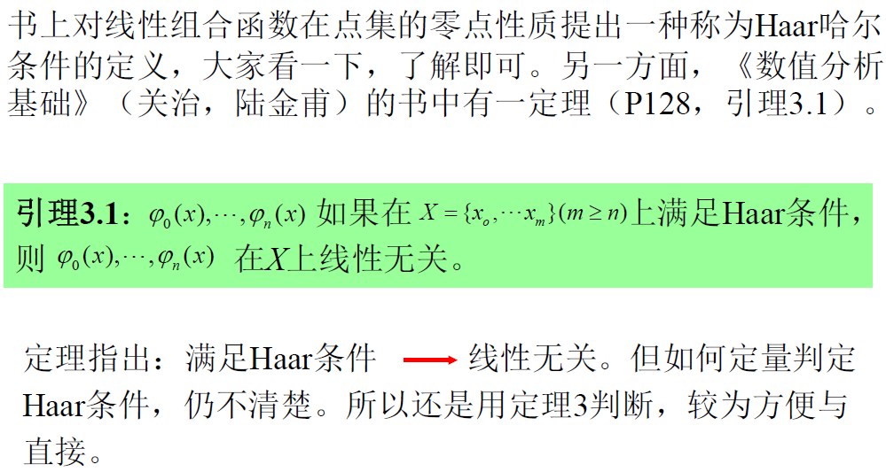
3 Third Chapter

Slide 21
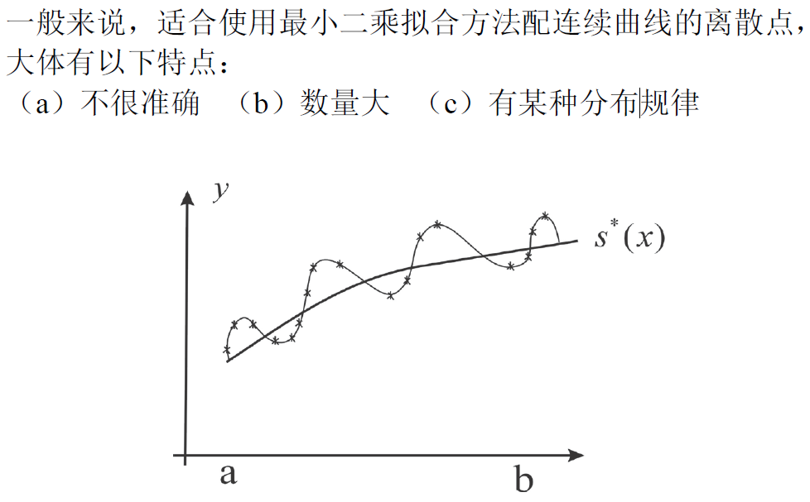
3 Third Chapter
思考：大家注意到第二章的插值方法，也是讨论为表格函数配曲线的问题，这与最小二乘拟合有什么区别和联系呢？什么时候应使用最小二乘拟合？

Slide 22
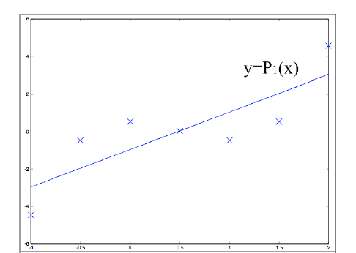
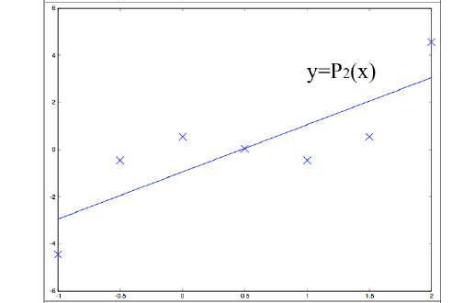
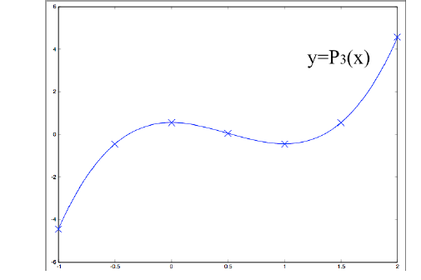
3 Third Chapter
就本题来说，三次函数拟合是最好的，这是否意味着次数越高越好？是否还有更好的适配模型，比如指数、对数（课本75页例10）？如何去评价去选择？

Slide 23
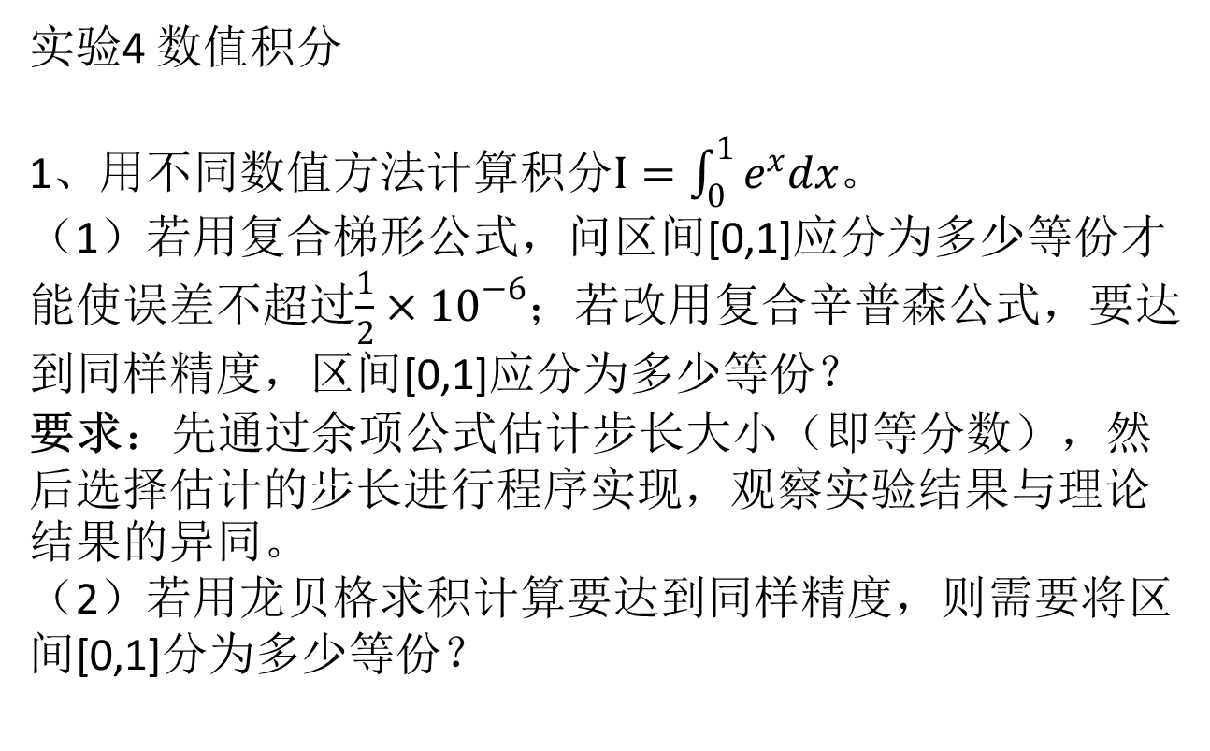
4 Fourth Chapter
实验4 数值积分
1、用不同数值方法计算积分$I=\int_{0}^{1}{e^{x}dx}$。
（1）若用复合梯形公式，问区间[0,1]应分为多少等份才能使误差不超过$\frac{1}{2}×{10}^{−6}$；若改用复合辛普森公式，要达到同样精度，区间[0,1]应分为多少等份？
要求：先通过余项公式估计步长大小（即等分数），然后选择估计的步长进行程序实现，观察实验结果与理论结果的异同。
（2）若用龙贝格求积计算要达到同样精度，则需要将区间[0,1]分为多少等份？

Slide 24
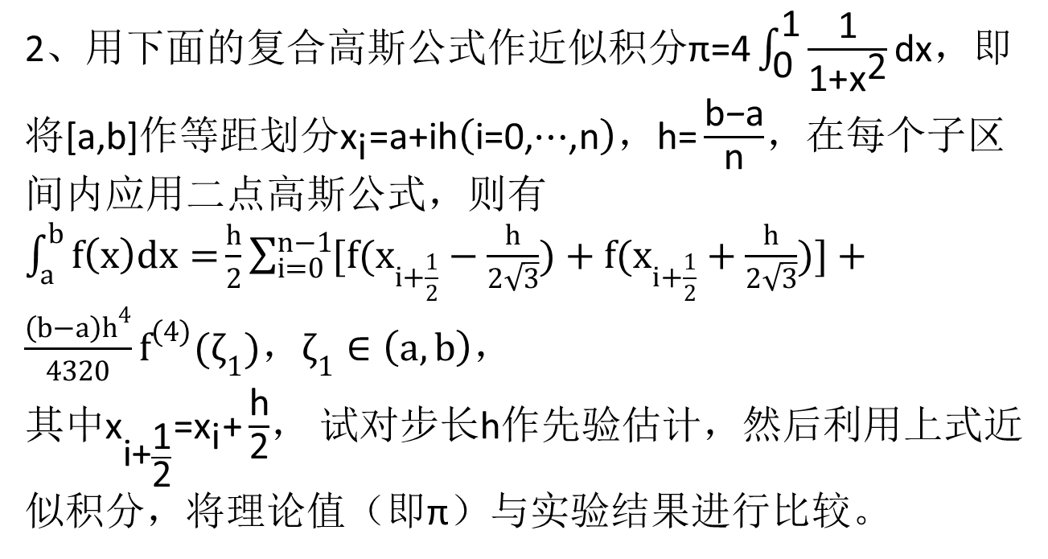
4 Fourth Chapter
2、用下面的复合高斯公式作近似积分$\text{π}\text{=4}\int_{\text{0}}^{\text{1}}{\frac{\text{1}}{\text{1+}{\text{x}}^{\text{2}}}\text{dx}}$，即将[a,b]作等距划分${\text{x}}_{\text{i}}\text{=}\text{a}\text{+}\text{ih}\left(\text{i}\text{=0,⋯,}\text{n}\right)$，$\text{h}\text{=}\frac{\text{b}\text{−}\text{a}}{\text{n}}$，在每个子区间内应用二点高斯公式，则有
$\int_{a}^{b}{f\left(x\right)dx=}\frac{h}{2}\sum_{i=0}^{n−1}{[f(x_{i+\frac{1}{2}}}−\frac{h}{2\sqrt{3}})+f(x_{i+\frac{1}{2}}+\frac{h}{2\sqrt{3}})]+\frac{\left(b−a\right)h^{4}}{4320}f^{\left(4\right)}(ζ_{1})$，$ζ_{1}∈\left(a,b\right)$，
其中${\text{x}}_{\text{i}\text{+}\frac{\text{1}}{\text{2}}}\text{=}{\text{x}}_{\text{i}}\text{+}\frac{\text{h}}{\text{2}}$， 试对步长h作先验估计，然后利用上式近似积分，将理论值（即π）与实验结果进行比较。

Slide 25
4 Fourth Chapter
—考察知识点—
复合求积公式：复合梯形公式、复合辛普森公式
为了提高精度通常可把积分区间分成若干子区间（通常是等分），再来每个子区间上用低阶求积公式。
龙贝格求积公式：梯形法的递推化
高斯求积：代数精度为2n+1次
—实验注意—
龙贝格求积：无须估计
高斯公式代入：公式已给出
实验插曲：
特对第一题进行了轻微改动，删去了关于龙贝格理论估计的部分，调整了相关顺序

Slide 26
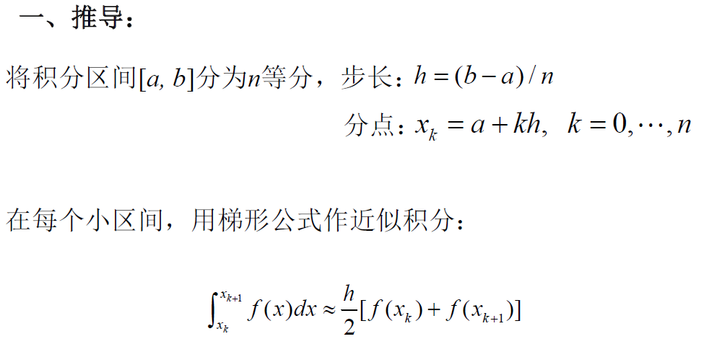
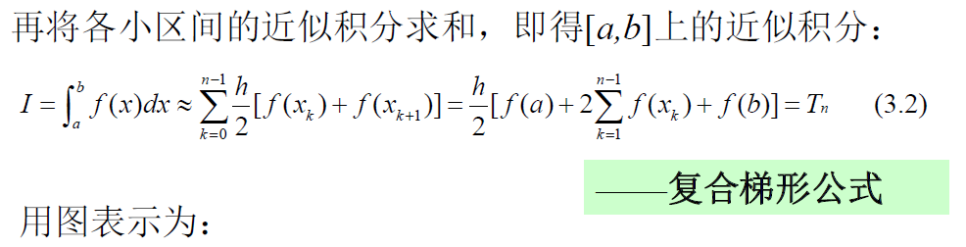
4 Fourth Chapter

Slide 27
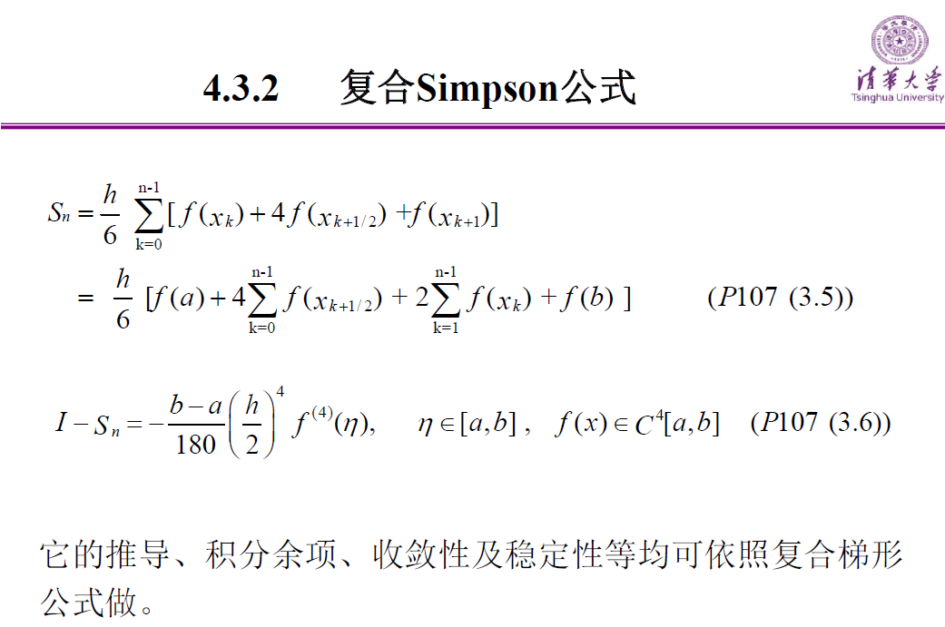
4 Fourth Chapter

Slide 28
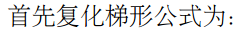
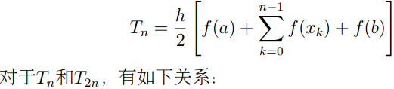
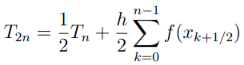
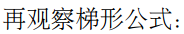
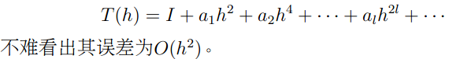
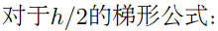
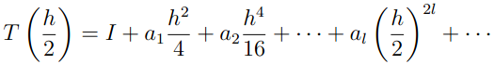
4 Fourth Chapter
Romberg外推方法：

Slide 29
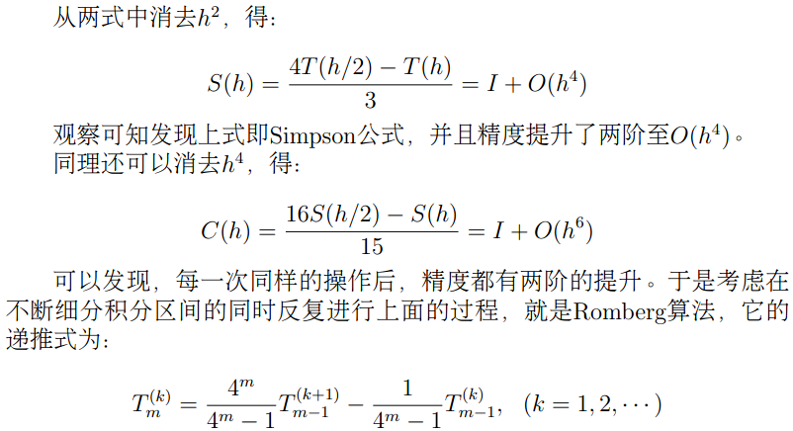
4 Fourth Chapter

Slide 30
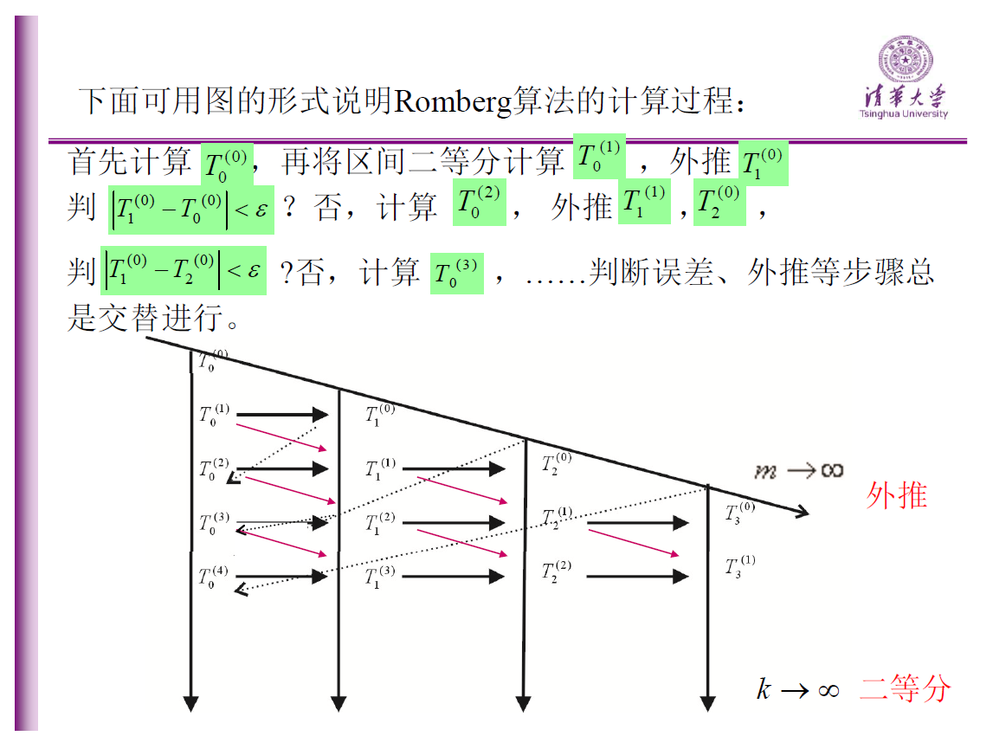
4 Fourth Chapter

Slide 31
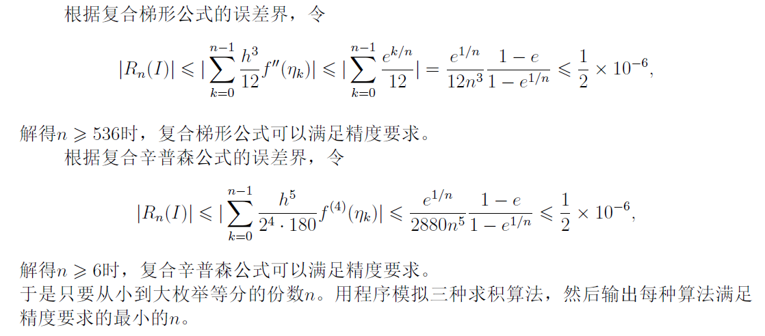
4 Fourth Chapter
复合梯形公式、复合辛普森公式

Slide 32
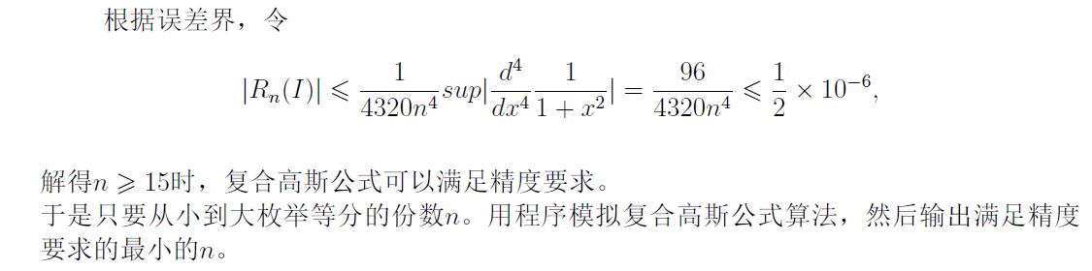
4 Fourth Chapter
复合高斯公式

Slide 33
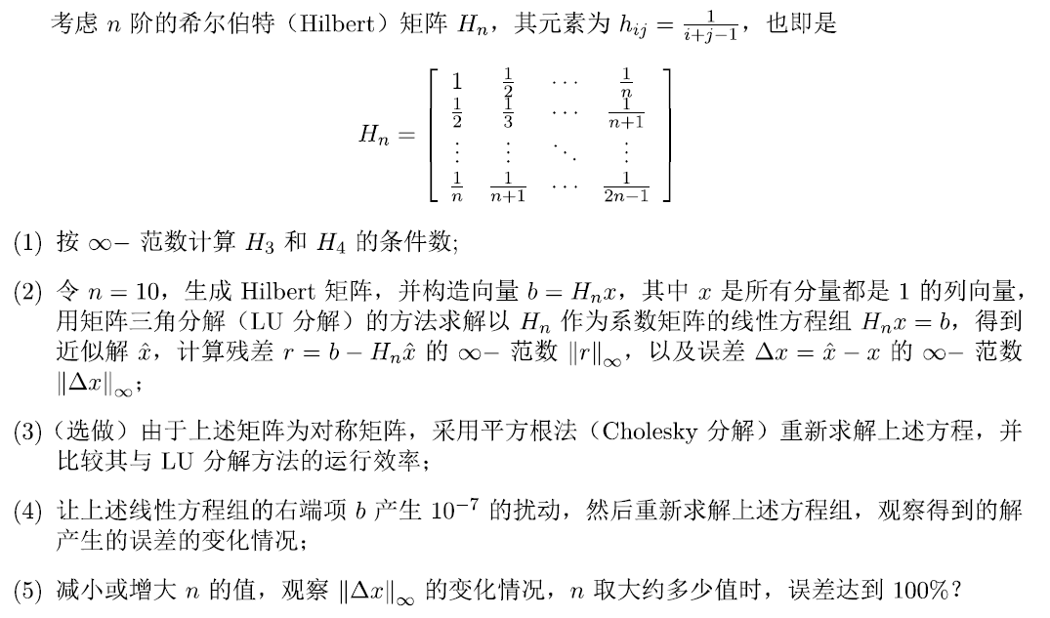
5 Fifth Chapter
实验5 线性方程组的直接解法

Slide 34
5 Fifth Chapter
—考察知识点—
三角分解
平方根法
实验插曲：
实验作业补充：
1、矩阵三角分解是采用直接三角分解法还是选主元的三角分解法？
答：两者均可。
2、右端项b产生10e-7的扰动如何理解？
答：以下是三种合理的扰动方案：
[1]b的每一个元素都增加或减少10e-7；[2] b的偶数行元素均增加10e-7，奇数行元素均减少10e-7；[3]b的某一个元素增加或减少10e-7。
没有提交作业的同学建议选择第[1][2]种，已提交作业的同学可以不作修改。

Slide 35
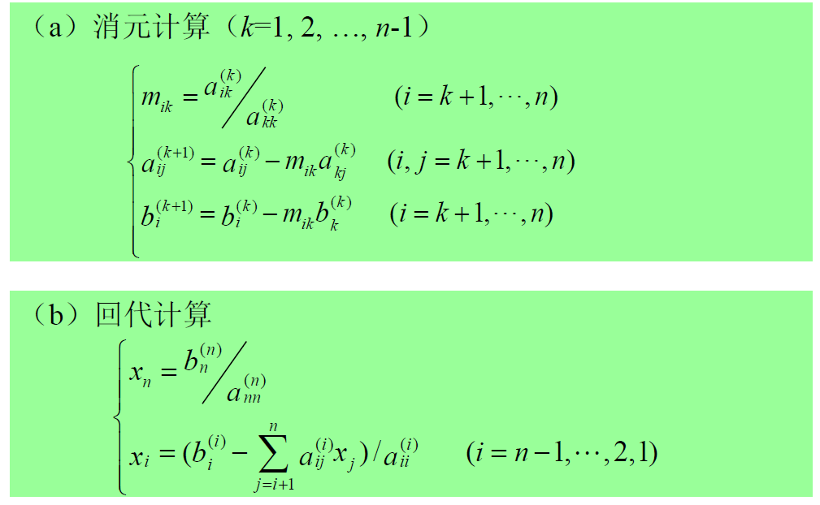
5 Fifth Chapter
矩阵求逆：多种方法
LU分解

Slide 36
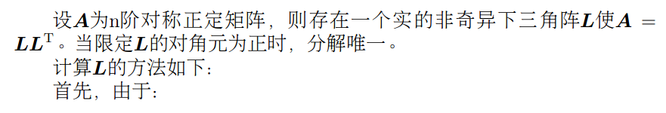
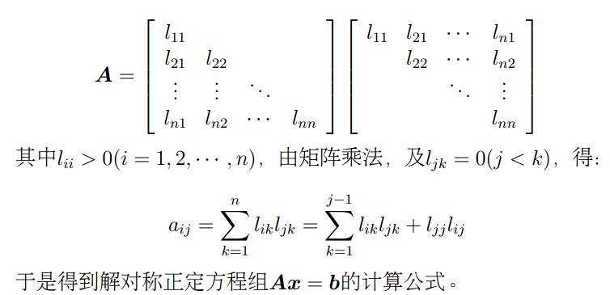
5 Fifth Chapter
平方根法（选做）

Slide 37
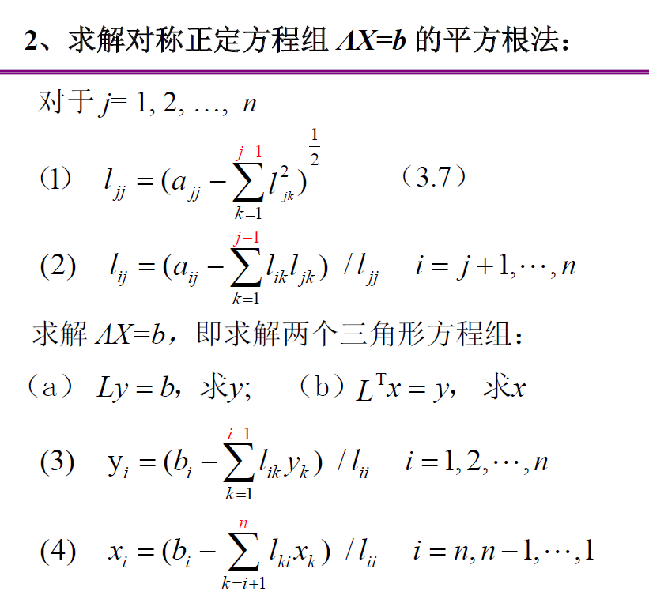
5 Fifth Chapter

Slide 38
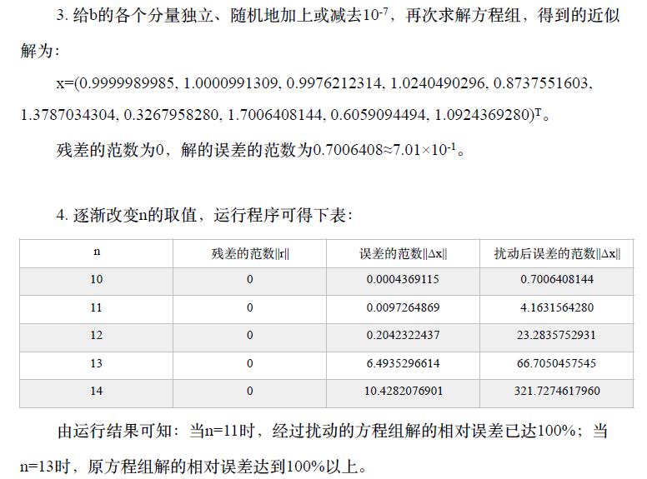
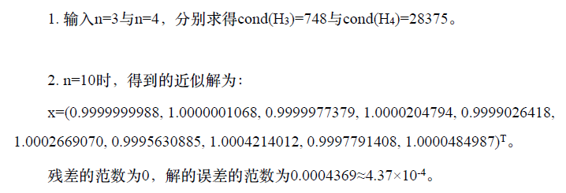
5 Fifth Chapter

Slide 39
Take a rest
有些知识点是不适合出实验题的，而有些知识点（算法）天生便很适合于出实验题，所以实验题的出题范围比较受限制。
课后作业也有类似的特点。
关于实验题的难度仁者见仁智者见智，不过与我们设想的基本一致，大家更多地选择前期的题目、信息量较少的题目。

Slide 40
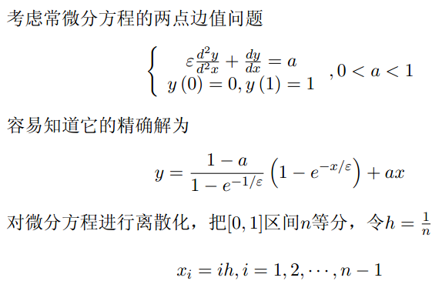
6 Sixth Chapter
实验 6 解线性方程组的迭代法

Slide 41
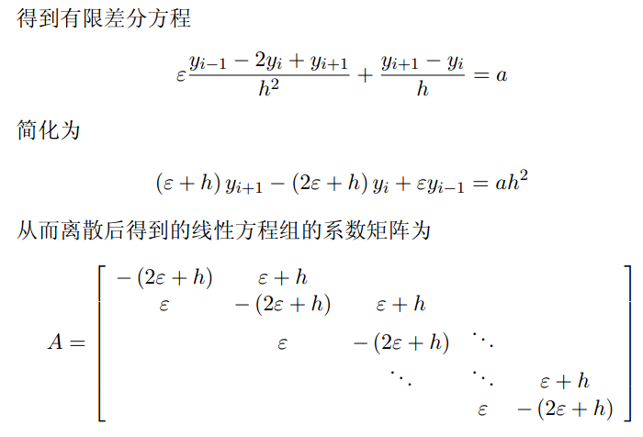
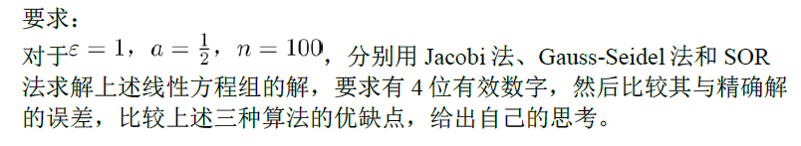
6 Sixth Chapter

Slide 42
6 Sixth Chapter
—考察知识点—
一阶定常迭代法
Ax=b ⬄ x=Bx+f
雅克比迭代
高斯塞德尔迭代
SOR迭代
—实验注意—
A是n-1阶矩阵：可以灵活处理
i取n-1个值：可以灵活处理
A矩阵最后一行：注意右端项

Slide 43
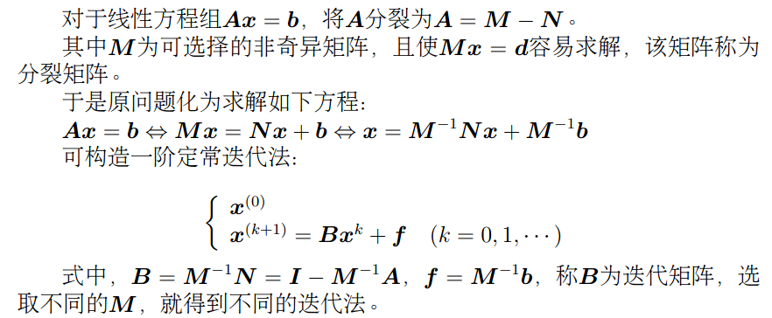
6 Sixth Chapter
迭代法

Slide 44
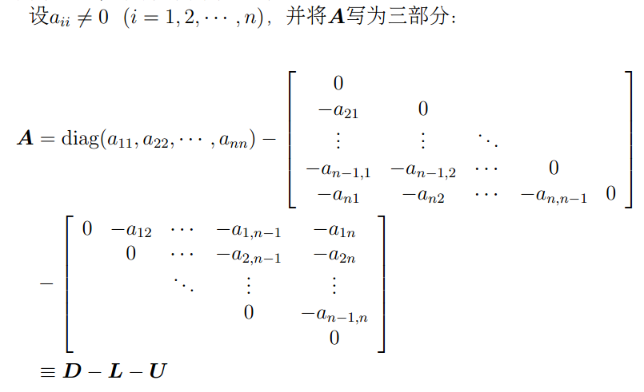
6 Sixth Chapter

Slide 45
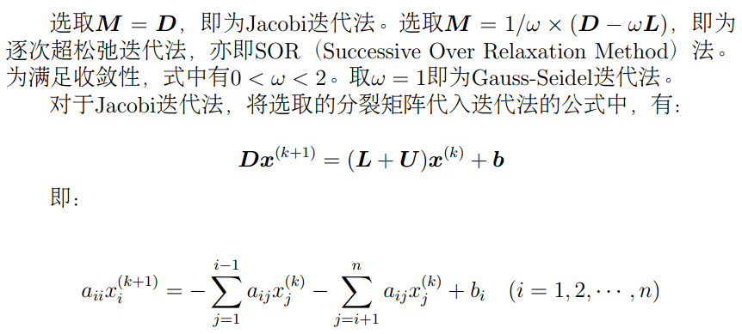
6 Sixth Chapter

Slide 46
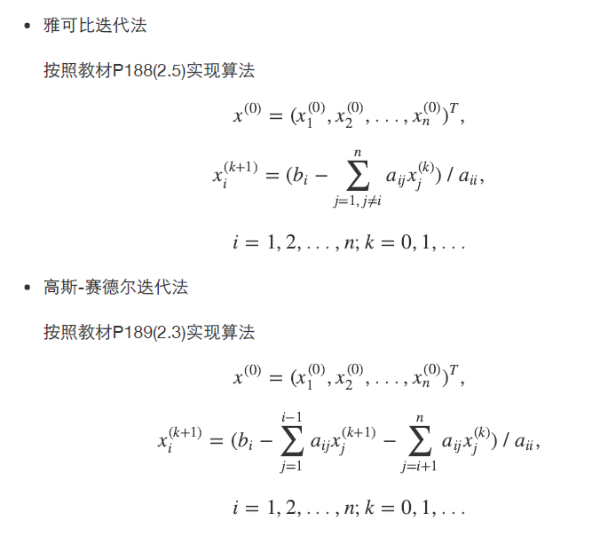
6 Sixth Chapter
关于各种算法的分析和评价，蔡老师在课件中有说明，实验之后再去看看？

Slide 47


6 Sixth Chapter

Slide 48

6 Sixth Chapter

Slide 49

7 Seventh Chapter
实验7非线性方程求根
1、 求解非线性方程
$$2x^{3}−x^{2}+3x−1=0$$
在区间[-3, 3]内的实根。
要求：1、分别利用二分法、牛顿法求解上述方程的根；
2、两种迭代法的求解精度均为0.00001；
3、要求输出两种迭代算法的迭代初值、各次迭代值、迭代次数。

Slide 50

7 Seventh Chapter
2、 研究迭代函数、迭代初值对函数收敛性及收敛速度的影响。
(1)用迭代法求解方程 $2x^{3}−x−1=0$的根。
方案一：$x=\sqrt[3]{\frac{x+1}{2}}=φ(x)$ ，初值为 0，迭代 10次。
方案二：$x=2x^{3}−1=φ(x)$ ，初值为 0，迭代 10次。
要求：给出迭代 10次后的方程的根；对迭代函数的不同对结果的影响作简要分析。
(2)用牛顿法求解方程$x^{3}−x−1=0$在 x=1.5附近的根。
方案一：初值为 1.5
方案二：初值为 0
要求：迭代法的求解精度均为0.00001；给出迭代次数和各次迭代值；对迭代初值的不同对结果的影响作简要分析。

Slide 51

7 Seventh Chapter
—考察知识点—
二分法：简单易懂有效
迭代法
牛顿法：下面展开谈
—实验注意—
精度：精度问题是伴随实验自始至终的一个核心，我们给出的参考精度，是实验评价的一个标准，但不是唯一标准，在此基础上，同学们可充分发挥自己的主观能动性
牛顿法的处理：影响牛顿法的因素，初值等

Slide 52


7 Seventh Chapter
牛顿法

Slide 53

7 Seventh Chapter
牛顿法(cont.)

Slide 54

7 Seventh Chapter
牛顿法的形式化描述

Slide 55

7 Seventh Chapter
考虑一下弦截法与抛物线法？

Slide 56

8 Eighth Chapter
实验8矩阵特征值计算
用幂法求出下列矩阵按模最大的特征值$λ_{1}$及其对应的特征向量$x_{1}$，使得
$$|{(λ_{1})}_{k+1}−{(λ_{1})}_{k}|<{10}^{−5}$$
$$A=\left[\begin{matrix}5 & −4 & 1 \\ −4 & 6 & −4 \\ 1 & −4 & 7\end{matrix}\right]$$
$$B=\left[\begin{matrix}25 & −41 & 10 & −6 \\ −41 & 68 & −17 & 10 \\ 10 & −17 & 5 & −3 \\ −6 & 10 & −3 & 2\end{matrix}\right]$$

Slide 57
8 Eighth Chapter
—考察知识点—
幂法：幂法是一种计算矩阵主特征值（矩阵按模最大的特征值）及对应特征向量的迭代方法，特别适用于大型稀疏矩阵。反幂法是计算海森伯格阵或三对角阵的对应一个给定近似特征向量的有效方法之一。
—实验注意—
矩阵对比：不同的矩阵影响收敛速度的因素

Slide 58




8 Eighth Chapter

Slide 59



8 Eighth Chapter

Slide 60


8 Eighth Chapter

Slide 61

8 Eighth Chapter

Slide 62

8 Eighth Chapter
幂法的形式化描述

Slide 63

9 Ninth Chapter
实验9 常微分方程初值问题数值解法
给定初值问题
$$(1)\left\{\begin{aligned}y^{′}=\frac{1}{x^{2}}−\frac{y}{x}, 1≤x≤2, \\ y\left(1\right)=1;\end{aligned}\right.$$
$$(2)\left\{\begin{aligned}y^{′}=−20y+20sinx+cosx, 0≤x≤1, \\ y\left(0\right)=1.\end{aligned}\right.$$
要求：
(a)用改进欧拉法(h=0.05)及经典四阶R-K法(h=0.1)求(1)的数值解，并打印出x=1+0.1*i (i=0,1,…,10)的值。

Slide 64

9 Ninth Chapter
(b)用经典四阶R-K法解(2)并求出y(1)的近似值。注意在求解时使用以下两种不同方法来选择积分步长h：
方法1：x ∈ [0,1], h = 0.075。
方法2：x ∈ [0,0.2], h = 0.01；x ∈ [0.2,1], h = 0.075。
注意这两种方法在选择步长时会遇到两个问题，一是按给定步长积分时，积分终点和区间端点不重合，即不能整除；二分阶段选择步长，即步长在不同区间是不同的。考虑一下如何解决上述问题并给出自己的理解（与等距步长0.1之类的比较）。
准确解为：$y\left(x\right)=e^{−20x}+sinx$

Slide 65

9 Ninth Chapter
—考察知识点—
改进欧拉法：先用欧拉公式求得一个初步的近似值，称之为预测值，再用梯形公式(2.7)将它校正一次，而这样建立的预测校正系统通常称为改进的欧拉公式。
龙格库塔法：r=1即为欧拉法
—实验注意—
步长选择：既是实验要讨论的对象，也是实验中要注意的地方

Slide 66

9 Ninth Chapter
改进欧拉公式：

Slide 67


9 Ninth Chapter
四阶龙格库塔公式（了解即可）：

Slide 68


9 Ninth Chapter

Slide 69
10 Conclusion
最后说明几个问题：
1每章的实验仅仅是该章涉及内容的一个子集，是为了帮助同学们熟悉该章的主要内容；
2课程实验比较简单，基本上都有现成的算法，实现即可；
3实验结论和实验心得体会同样重要，体会是创新性的体现；
4实验内容和上课内容的一致性；
5实验要求和同学主观能动性的发挥。

Slide 70
10 Conclusion
希望能看到大家在实验中的精彩表现！
各个实验都已经试批过几份，试批结果仅用于本次课，最终实验成绩以正式批阅为准，从而保证每个同学每个实验的批阅是公平的。
实验的正式批阅 公平公正公开
实验作业接近尾声，期末复习即将开始，在最后的总成绩中还是考试成绩占大头，请大家抓紧时间复习。
祝愿大家在期末考试中取得理想的成绩！

Slide 71
THANK YOU.
Ming Yan, 2016-05
Question?

